Slide 1
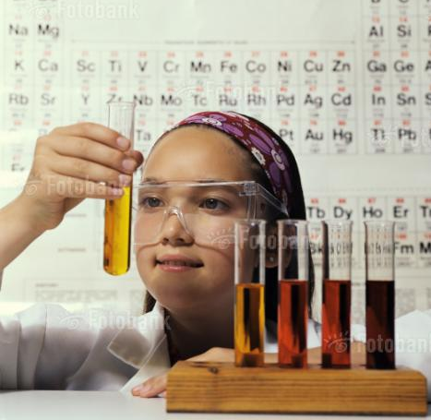
Использование методов проблемного обучения на уроках химии
Учитель химии
МОУ «СОШ № 56 с УИП»
Ленинского р-на
г. Саратова
Мясникова Л.Ю.

Slide 2
Активизация учебного процесса и учебной деятельности учащихся
Цель активизации путем проблемного обучения состоит в том, чтобы обучить не отдельным мыслительным операциям, а системе умственных действий для решения не стереотипных задач.
Эта активность заключается в том, что ученик, анализируя, сравнивая, синтезируя, обобщая, конкретизируя фактический материал, сам получат из него новую информацию.
Это расширение, углубление знаний при помощи ранее усвоенных знаний или новое применение прежних знаний. Нового применения прежних знаний не может дать ни учитель, ни книга, они ищутся и находятся учеником, поставленным в соответствующую ситуацию.

Slide 3
История развития представлений о проблемном обучении
постановка проблемных вопросов собеседнику и его затруднение в поисках ответов на них были характерны для дискуссий Сократа, этот же прием был известен в пифагорийской школе

Slide 4
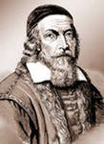
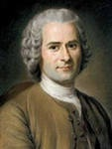
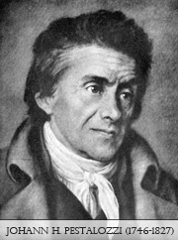
История развития представлений о проблемном обучении
В новой истории стремление к активному обучению восходит к философским взглядам Ф. Бэкона.
В дальнейшем идею активного обучения развивали такие педагоги и философы, как Я.А. Коменский, Ж.Ж. Руссо, И.Г. Песталоцци.
Во второй половине XIX века с критикой схоластических методов обучения выступал английский педагог Армстронг. Опытным путем он ввел в преподавание химии эвристический метод, развивающий мыслительные способности учащихся.

Slide 5
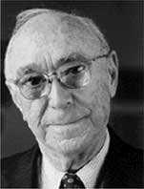
В американской педагогике сложились две основные концепции проблемного обучения.
Автором одной из них является Джон Дьюи. Это еще не теория проблемного обучения, но это попытка применить в педагогике выводы психологов о том, что мышление есть решение проблемы.
Автором другой, наиболее существенной концепции проблемного обучения является Дж. Брунер. В основе его теории лежат идеи структурирования учебного материала и доминирующей роли интуитивного мышления в процессе усвоения новых знаний. .

Slide 6
В нашей стране идею развивающего обучения впервые выдвинул Л.С. Выготский.
В центре своих исследований Выготский ставит вопрос об отношении обучения и развития ребенка.
По его мнению, вопрос об отношении обучения и развития ребенка в школьном возрасте представляет собой самый центральный и основной вопрос, без которого проблема педагогической психологии и анализа педагогического процесса не могут быть не только правильно решены, но даже поставлены.

Slide 7
Сущность проблемного обучения
Проблемное обучение – это тип развивающего обучения, в котором сочетаются систематическая самостоятельная поисковая деятельность учащихся с усвоением ими готовых выводов науки, а система методов построена с учетом целеполагания и принципа проблемности.
Процесс взаимодействия преподавания и учения ориентирован на формирование познавательной самостоятельности учащихся, устойчивых мотивов учения и мыслительных, включая и творческие способности в ходе усвоения ими научных понятий и способов деятельности, детерминированного системой проблемных ситуаций.
М.И. Махмутов

Slide 8
Способы организации проблемного обучения
проблемное изложение это способ организации проблемного обучения наиболее уместен в тех случаях, когда учащиеся не обладают достаточным объемом знаний, когда они впервые сталкиваются с тем или иным явлением и не могут установить необходимые ассоциации;
поисковая беседа это такая беседа, в процессе которой учащиеся, опираясь на уже известный им материал, под руководством учителя ищут и самостоятельно находят ответ на поставленный проблемный вопрос;
самостоятельная поисковая и исследовательская деятельность учащихся является высшей формой самостоятельной деятельности и возможна лишь тогда, когда они обладают достаточными знаниями, необходимыми для построения научных предположений, а также умением выдвигать гипотезы.

Slide 9
Условия проблемного обучения :
наличие проблемной ситуации;
готовность ученика к поиску решения;
возможность неоднозначного пути решения.

Slide 10
Приемы осуществления проблемного обучения:
приёмы создания проблемных ситуаций – постановка проблемных вопросов, задач, опытов;
приёмы формирования учебных гипотез по разрешению проблемных ситуаций – высказывание предположений о причинах явлений, о связях между понятиями, величинами;
приёмы доказательства учебных гипотез – доказательства на основе сравнений, логических рассуждений, результатов учебно-исследовательских опытов;
приёмы формирования новых учебных выводов и обобщений.

Slide 11
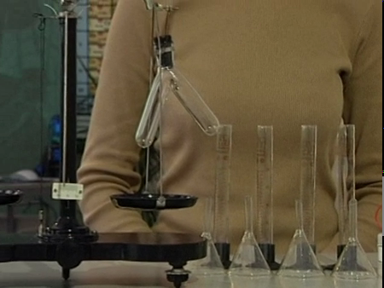
Использование методов проблемного обучения на уроках химии (из опыта работы)
Урок в 8 классе «Закон сохранения массы веществ».
Проблемная задача мною ставится в форме демонстрационного опыта: в замкнутой системе взвешиваются вещества, вступающие в реакцию, растворы сульфата меди (II) (CuSO₄) и гидроксида калия (m1) (KOH) и образующиеся в результате реакции вещества, гидроксид меди (II) (Cu(OH)₂) и раствор сульфата калия (m2) (K₂SO₄); по одному из признаков протекания реакций учащиеся убеждаются в том, что химическая реакция прошла - выпал осадок голубого цвета.
Результаты взвешивания веществ до и после реакции подтверждают закон сохранения массы веществ.
Учащиеся стоят перед решением проблемной задачи: почему m1=m2? Благодаря актуализации ранее полученных знаний о строении веществ, учащиеся сравнительно легко приходят к следующему выводу: m1=m2, так как атомы и их количество в результате химических превращений не изменяются, а только соединяются по-другому с образованием новых веществ.

Slide 12
Использование причинно-следственных связей различных сторон окружающего мира:
Строение
Способы получения
Состав
Нахождение в природе
Свойства
Применение

Slide 13
Урок «Применение водорода», решая ряд проблемных вопросов на зависимость свойств водорода и возможным его применением, ученики заполняют таблицу:
Свойства водорода | Области применения водорода
горит 2Н₂ + О₂ = 2Н₂О + 572 кДж | использование как топливо, для сварки и резки металлов, так как реакция экзотермическая
восстанавливает металлы из оксидов СuО + Н₂ = Сu + Н₂О | для промышленного получения металлов из природного сырья
3. соединяется с неметаллами, образуя различные бинарные соединения – хлороводород, аммиак, сероводород и другие | получение кислот, солей – веществ важных для промышленности и сельского хозяйства

Slide 14
Постановка проблемы в ходе выполнения исследовательских, лабораторных задач с последующим обобщением знаний по этим темам.
Урок «Соли аммония» (9 класс) - предлагается задания по ознакомлению со свойствами солей аммония:
1. Изучите внешний вид и растворимость солей аммония в воде - NH₄Cl
(1 вариант), (NH₄)₂SO₄ (2 вариант).
При обсуждении результатов опытов делается вывод об общих физических свойствах солей аммония.
2. Составьте уравнения диссоциации этих солей.
Следует вывод, на основании анализа уравнений диссоциации, о схожем механизме с другими солями и возможности проявления общих с ними свойств.
3. Исследуйте, как эти соли относятся к действию щелочей. К растворам солей добавьте 3 - 4 капли раствора гидроксида натрия, встряхните и определите запах.
Обсуждение результатов опытов позволяет сделать выводы: об общем признаке протекания реакций между солями аммония и щелочами (появление запаха аммиака); о возможном использовании данной реакции для качественного определения катионов аммония.

Slide 15
Урок «Строение и свойства глюкозы» (10 класс) проводится в форме эвристической беседы с выдвижением гипотез и проверкой их демонстрационным и лабораторным экспериментами.
Перед учащимися ставится задача – установление и доказательство состава и химического строения глюкозы (С₆Н₁₂О₆). Для решения этого вопроса учащимся необходимо вспомнить кислородсодержащие функциональных групп и экспериментальным путём установить, какие функциональные группы и в каком количестве имеются в молекуле данного вещества.

Slide 16
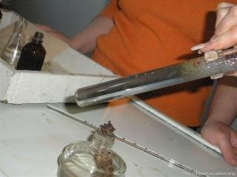
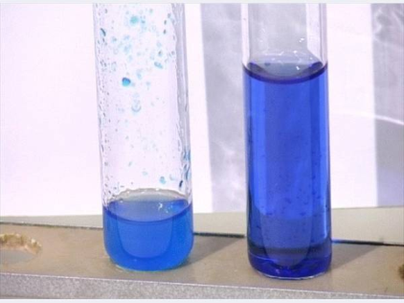
Результаты эксперимента и выводы:
Ярко синее окрашивание, которое даёт раствор глюкозы в реакции со свежеосаждённым гидроксидом меди (II), является доказательством того, что в молекуле имеется несколько гидроксильных групп. Реакция «серебряного зеркала», которую даёт раствор глюкозы, свидетельствует о наличии в молекуле альдегидной группы. После чего, делается вывод, что глюкоза является бифункциональным соединением – альдегидоспиртом. Учащиеся легко составляют структурную формулу, исходя ещё и из того, что известно существование пяти-уксусного эфира глюкозы и атомы углерода в ней образуют неразветвлённую цепь:
Н Н Н ОН Н О
│ │ │ │ │ ║
Н ─ С ─ С ─ С ─ С ─ С ─ С ─ Н
│ │ │ │ │
ОН ОН ОН Н ОН
Таким образом, подобные проблемные ситуации могут быть созданы в каждой учебной теме при изучении всех наиболее важных вопросов органической и неорганической химии. Они связаны с основными проблемами самой науки – зависимостью свойств веществ от строения и обусловленностью этим их практического применения

Slide 17
Исходя из результатов своей работы, предлагаю более широко применять методы проблемного обучения при изучении школьного курса химии:
чтобы добиться большей эффективности их использования в старших классах, вводить уже на первом году обучения (8 класс) при изучении общих законов химии, применения веществ, генетической связи между различными классами неорганических соединений;
изучение тем, связанных с рассмотрением химических производств (9, 10 класс), строить на использовании методов проблемного обучения, так как именно они способствуют наибольшей актуализации знаний учащихся об основных закономерностях протекания химических реакций (химического равновесия, кинетики химических реакций), что позволяет самим учащимся найти оптимальное решение, аргументировать его, обобщить изученные ранее закономерности управления реакциями и применить их к новым процессам;
при выяснении строения веществ и их свойств (9-11 классы), ставить задачи проблемно-поискового характера, решая которые, учащиеся используют и закрепляют знания об электронном строении молекул, о функциональных группах, химических свойствах веществ, отрабатывают навыки практического осуществления реакций, подтверждающих состав и свойства данных веществ, что позволяет глубже понять взаимосвязь состава и свойств различных классов органических и неорганических соединений.

Slide 18
Спасибо за внимание!

